Slide 1

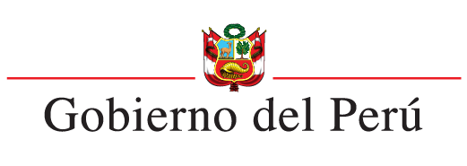


ÉTICA E INTEGRIDAD PÚBLICA
Ministerio de la Mujer y Poblaciones Vulnerables
2024

Slide 2



1. La Función Pública y la entidad
Qué es la función pública
Es toda actividad temporal o permanente, remunerada u honoraria, realizada por una persona en nombre o al servicio de las entidades de la Administración Pública, en cualquiera de sus niveles jerárquicos.
(Artículo 2 de la Ley N° 27815, Ley del Código de Ética de la Función Pública).

Slide 3
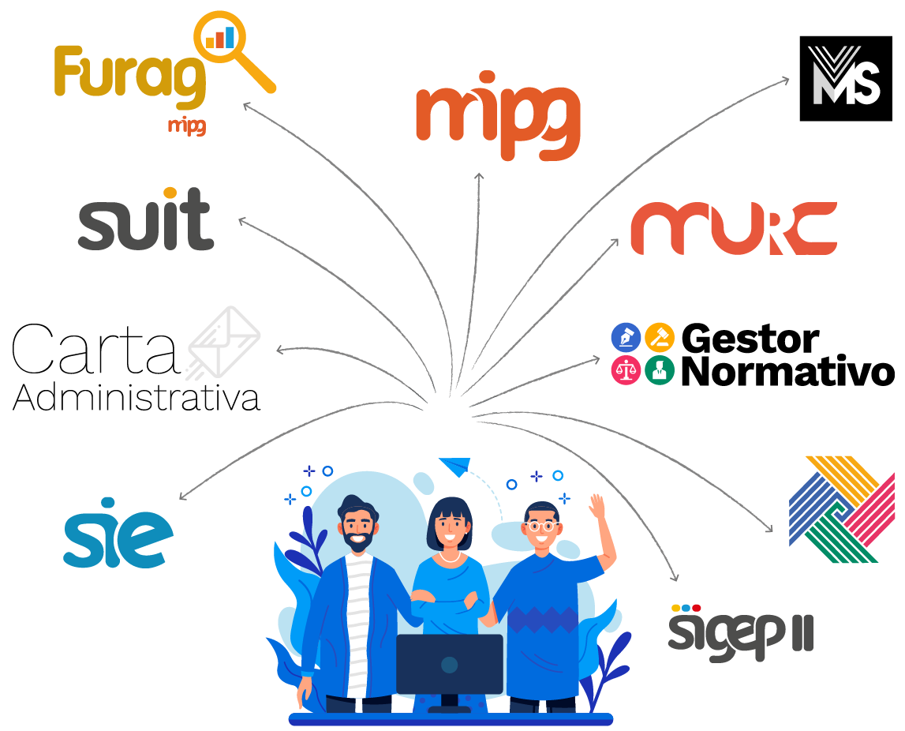
Cuál es finalidad de la función pública
Efectivamente recibidos
Impacto positivo
legitimidad y confianza
La finalidad de la función pública es el servicio a la ciudadanía orientado hacia el interés general por encima de cualquier interés particular y la creación de valor público, esto implica que los servicios del Estado:
Sean efectivamente recibidos.
Produzcan un impacto positivo en las personas.
Contribuyan a fortalecer su legitimidad y confianza en la sociedad.
Cada servidor y funcionario del Estado debe contribuir desde su entidad con esta finalidad.
Creación de valor público
Servir a la ciudadanía

Slide 4

Misión de la entidad
Garantizar la igualdad y el pleno ejercicio de los derechos de las mujeres y poblaciones vulnerables; modificando los patrones y constructos socio- culturales discriminatorios y no igualitarios; previniendo y atendiendo situaciones de violencia, desprotección o riesgo, de manera pertinente y oportuna.

Slide 5

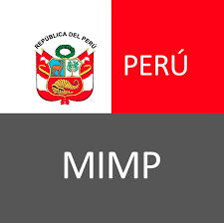
Valores de la entidad
Compromiso: Identificación con los objetivos y las acciones estratégicas de la entidad.
Eficiencia: Uso adecuado de los recursos humanos, financieros y bienes de la entidad conforme a las normas vigentes.
Probidad: Actúa con rectitud, honradez y honestidad.
Responsabilidad: Cumple con sus funciones de manera comprometida y oportuna en el tiempo establecido.
Transparencia: Los resultados de la gestión de la entidad al alcance de todos los administrados, conforme a la norma de transparencia y acceso a la información pública.

Slide 6

Qué normas regulan el ejercicio de nuestras funciones
Ley N° 27815
Código de Ética de la Función Publica
Ley N° 30057
Ley del Servicio Civil
Ley N° 27588
Incompatibilidades y responsabilidades
Ley N° 31227
Declaración Jurada de Intereses
Reglamento Interno de Trabajo
Código de Ética del servidor y servidora del Ministerio de la Mujer y Poblaciones Vulnerables

Slide 7
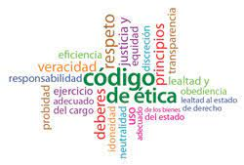
Qué nos dice el Código de Ética de la Función Pública
El Código de Ética de la Función Pública constituye una herramienta que permite la prevención de la corrupción y representa una guía de conducta para los /las servidores/as públicos.
Establece principios, deberes y prohibiciones éticas que rigen para los /las servidores/as públicos.

Slide 8
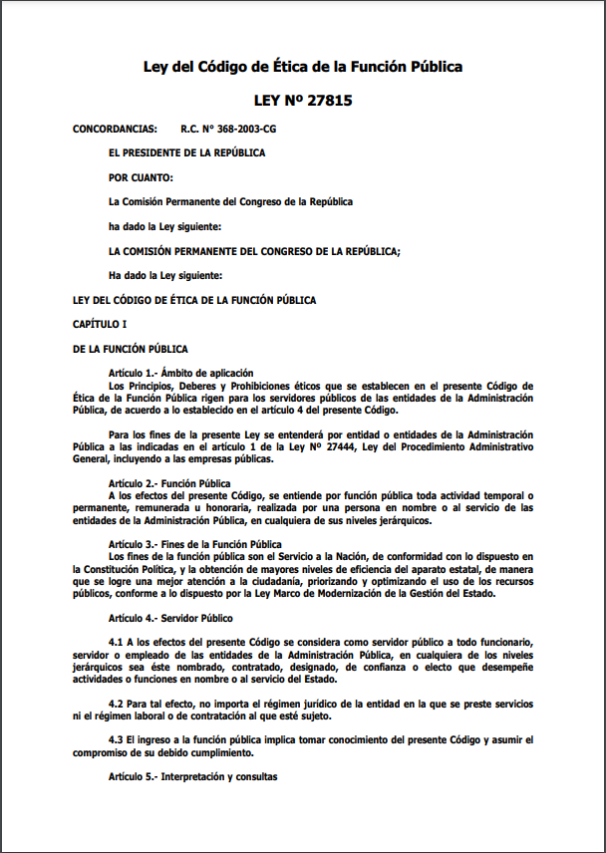
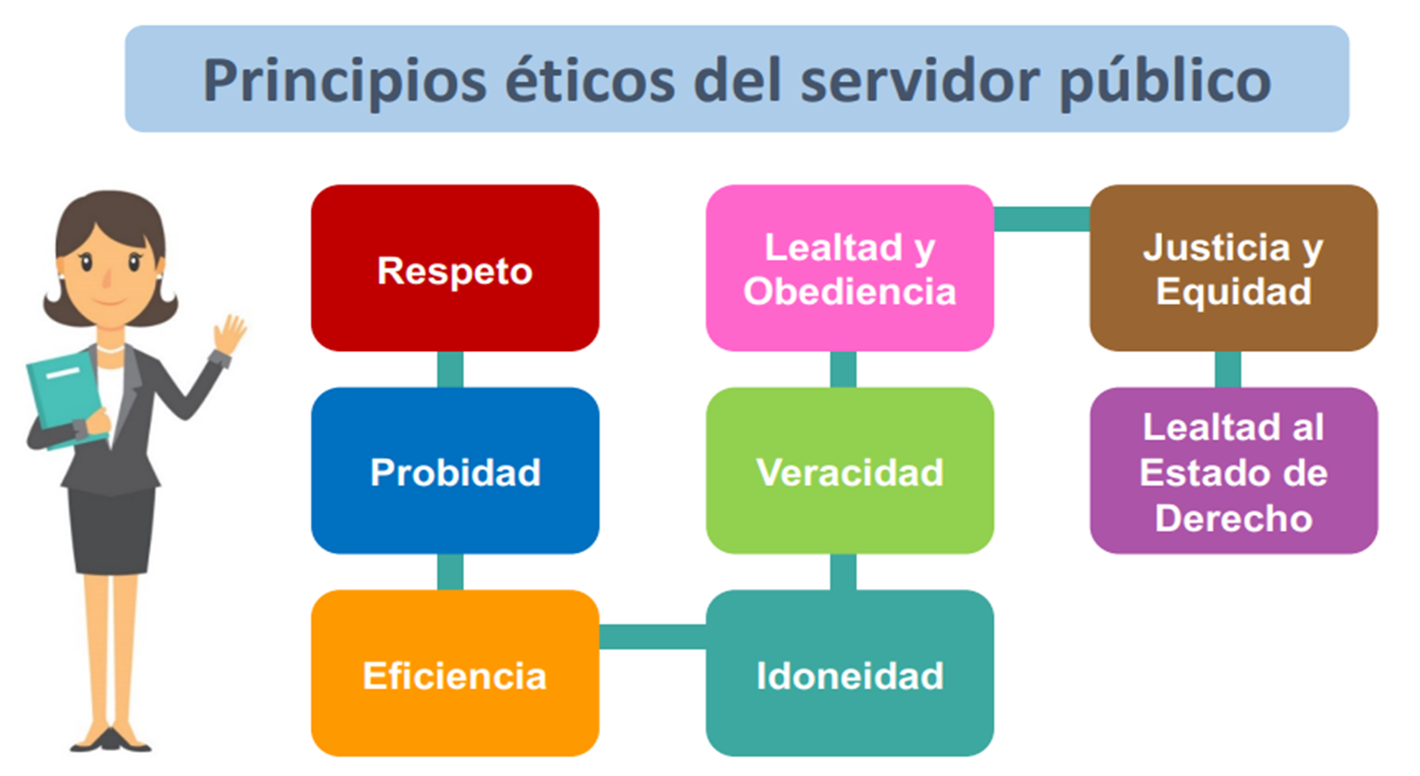
Principios

Slide 9

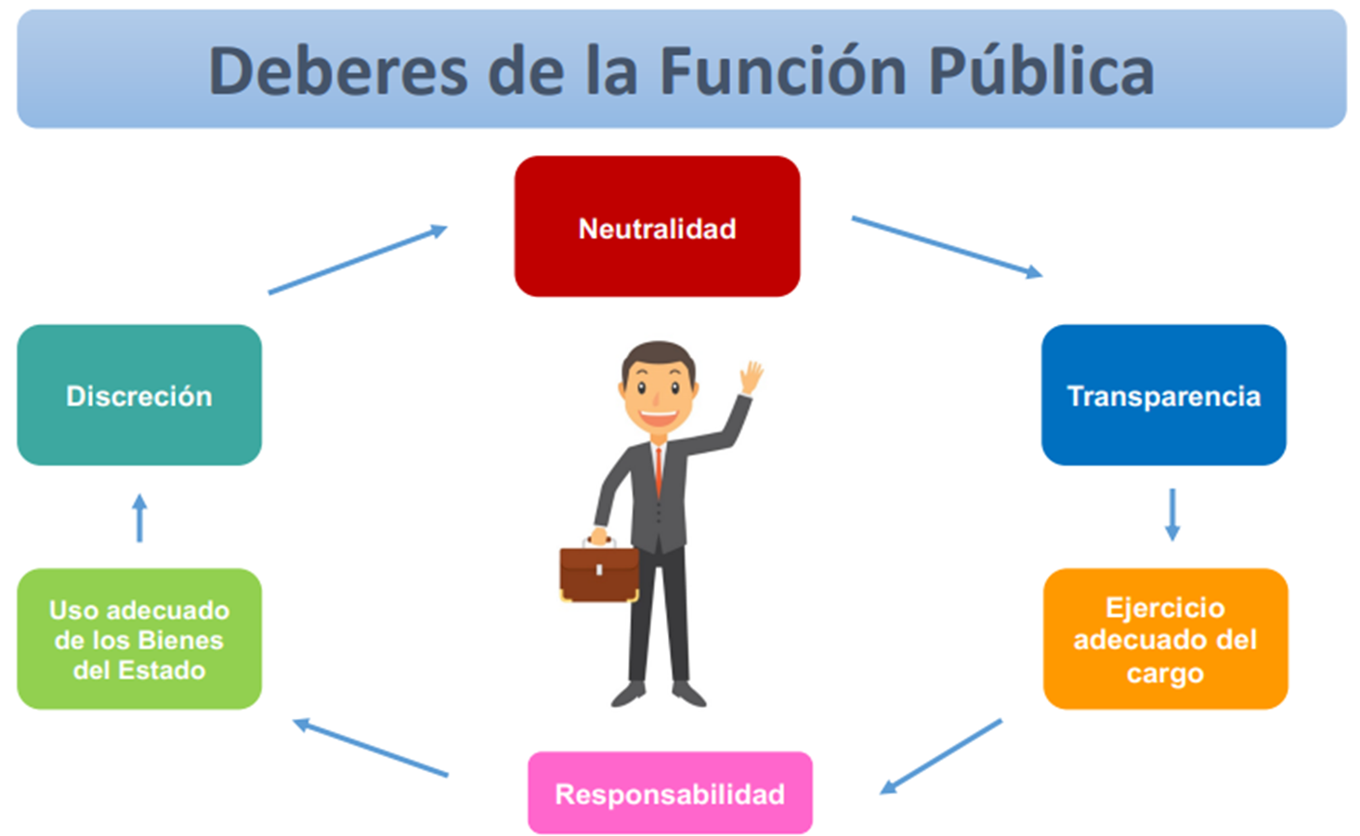
Deberes

Slide 10
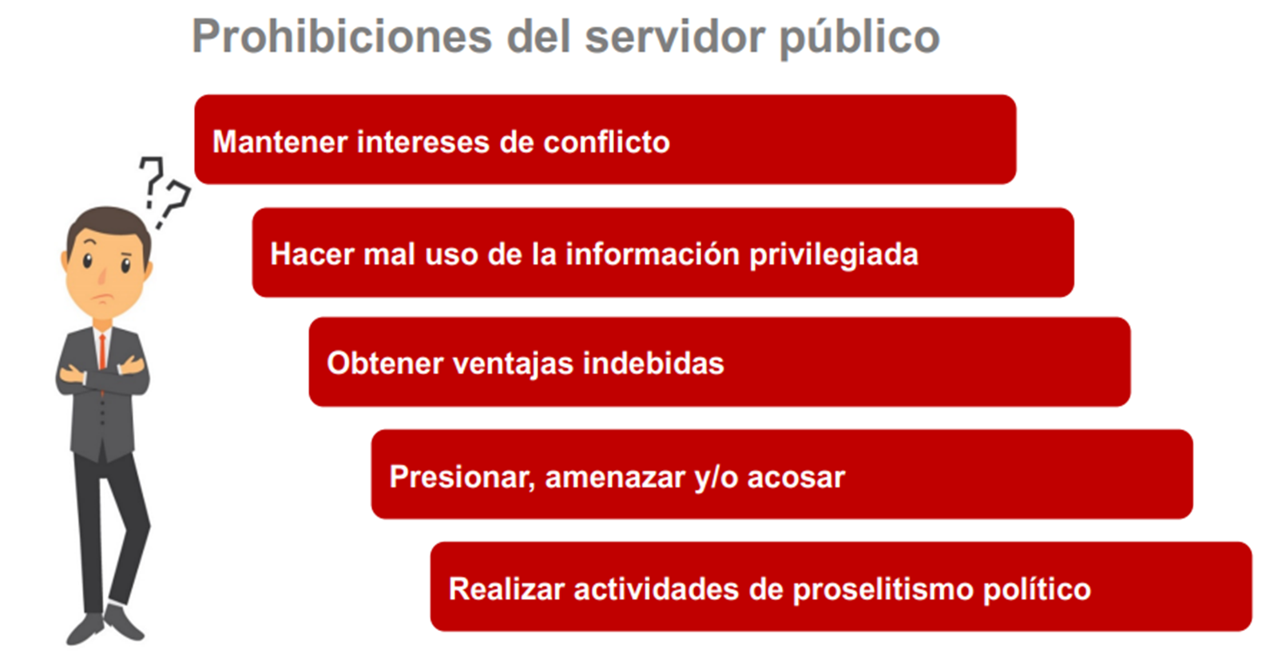
Prohibiciones

Slide 11

2. Integridad Pública
Es la actuación coherente con valores, principios y normas, que promueve y protege el desempeño ético de la función pública, de modo que los poderes y recursos confiados al Estado se dispongan hacia los fines que se destinaron, asegurando que el servicio público a la ciudadanía esté orientado al interés general y a la generación de valor público.
Cualquier práctica contraria a la ética afecta la misión de la entidad y deslegitima el ejercicio de la función pública

Slide 12
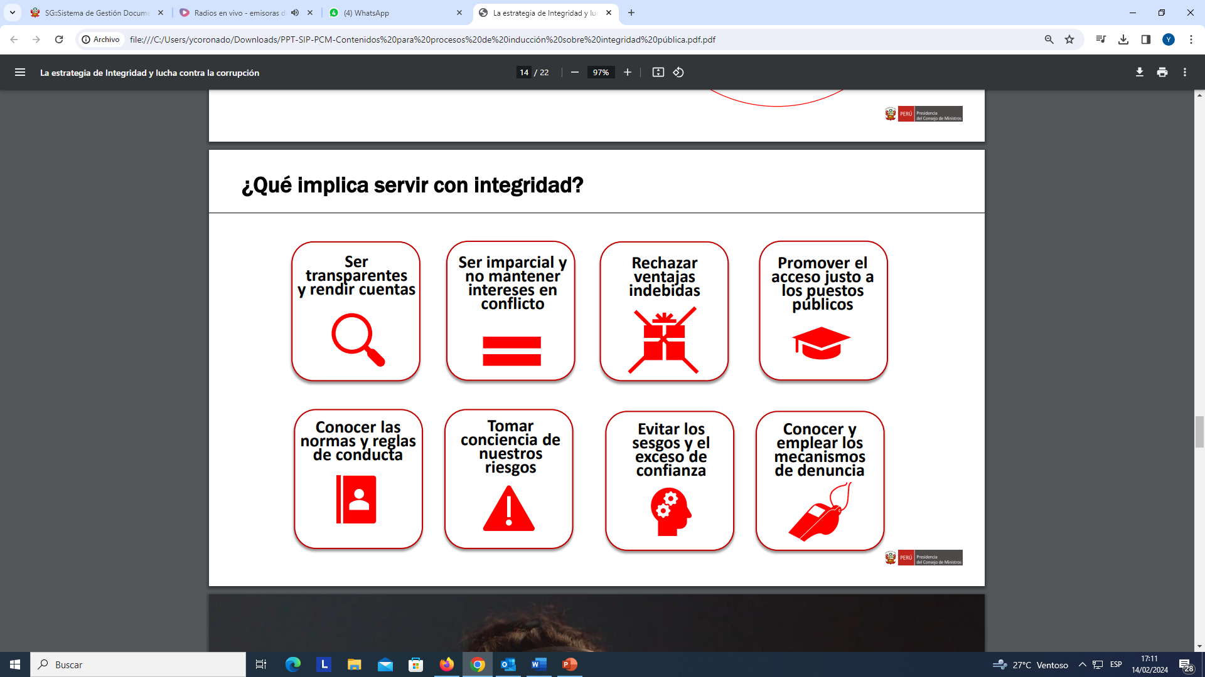
Qué implica servir con integridad

Slide 13

3. Corrupción
“El mal uso del poder público o privado para obtener un beneficio indebido, económico, no económico o ventaja; directa o indirecta; por agentes públicos, privados o ciudadanos; vulnerando principios y deberes éticos, normas y derechos fundamentales”
Política Nacional de Integridad y Lucha contra la Corrupción –PCM

Slide 14
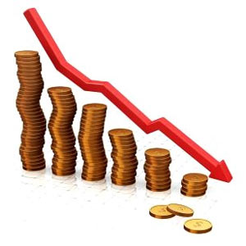
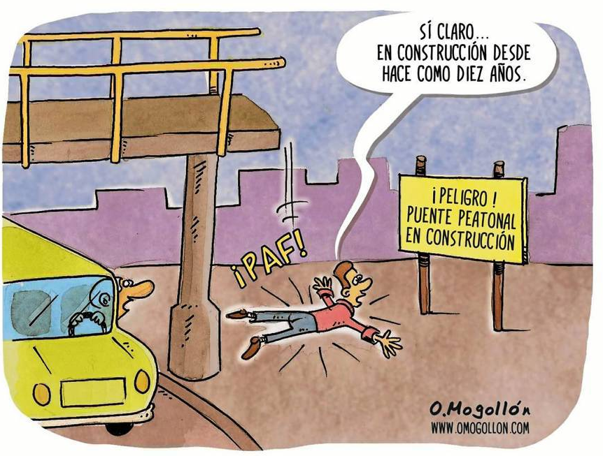
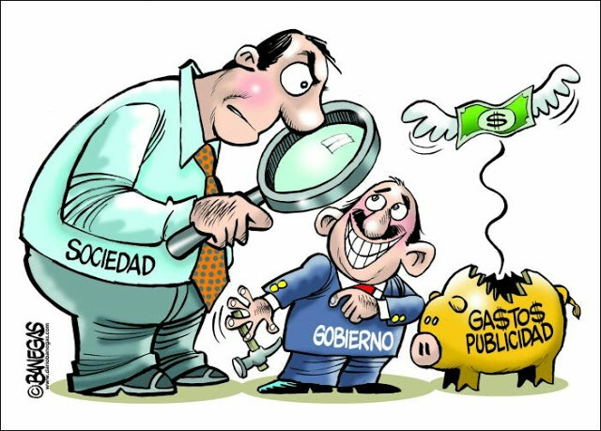
¿Porqué debemos enfrentar la corrupción?
Limita el desarrollo del país y la libre competencia.
La prestación de los servicios se realiza de forma deficiente.
Aumenta la carencia de infraestructura y genera desigualdad.
Afecta la confianza del ciudadano hacia el Estado.

Slide 15
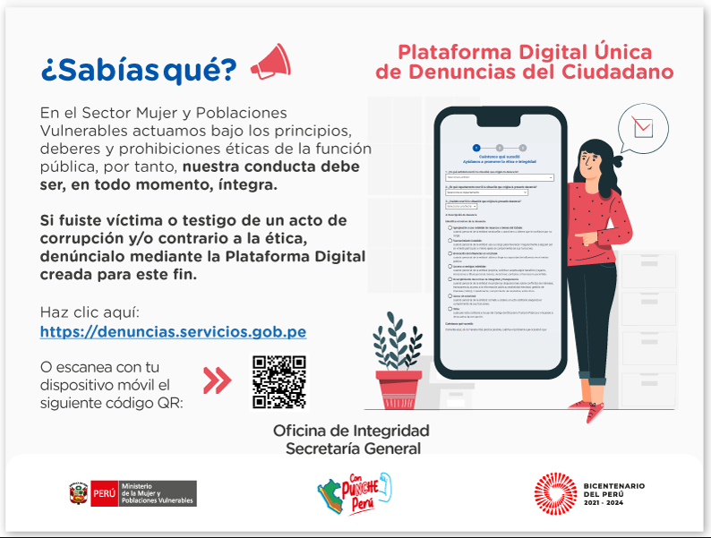
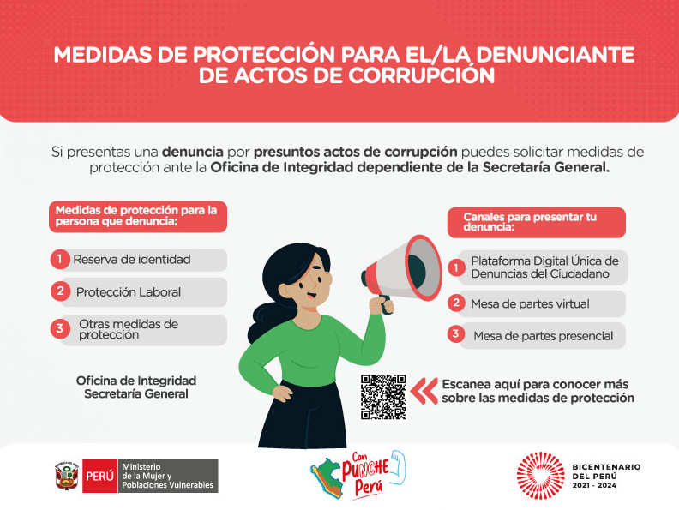
Cómo denunciar posibles actos de corrupción
https://denuncias.servicios.gob.pe/

Slide 16
4. El rol de la Oficina de Integridad en la institución
CONDUCCIÓN Y DIRECCIÓN
Conduce y dirige las medidas destinadas a fortalecer una cultura de integridad en la entidad.
Evalúa, realiza el seguimiento de las denuncias por presuntos actos de corrupción y las tramita a las dependencias respectivas.
Capacita y brinda asistencia técnica en ética e integridad.
(Resolución Ministerial N° 362-2023-MIMP, Texto Integrado de Reglamento de Organización y Funciones)
OFICINA DE INTEGRIDAD
EVALUACIÓN Y SEGUIMIENTO
CAPACITACIÓN Y ASISTENCIA TÉCNICA

Slide 17
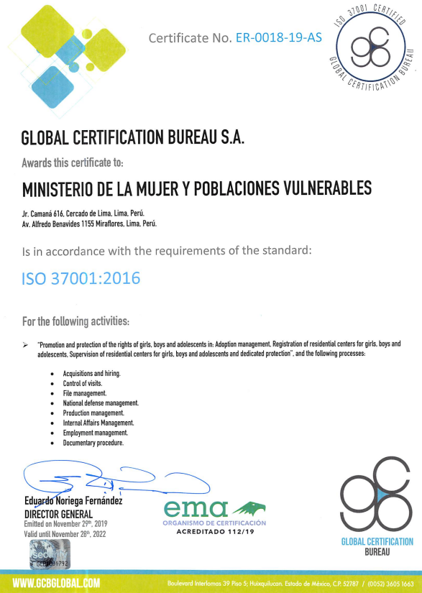
5. Certificación del ISO 37001
Sistema de Gestión Antisosborno -SGA
El 29 de noviembre de 2019, el Ministerio de la Mujer y Poblaciones Vulnerables obtiene la certificación ISO 37001:2016 (Certificado N° ER-0018-19-AS) emitido por la empresa auditora Global Certification Bureau S.A., y en noviembre de 2022, obtuvo su recertificación.

Slide 18
Alcance y procesos certificados
“Promoción y protección de los derechos de niñas, niños y adolescentes en: Gestión de adopciones; Registro de centros de acogida residencial de niñas, niños y adolescentes; Supervisión de los centros de acogida residencial para niñas, niños y adolescentes y Protección especial”.
Adquisiciones y Contrataciones
(OGA-OAS)
Gestión de Archivo
(OACGD)
Gestión de Producción
(OGTI)
Gestión del Empleo
(OGRH)
Trámite Documentario
(OACGD)
Proceso 1
Proceso 2
Proceso 3
Proceso 4
Proceso 5
Proceso 6
Proceso 7
Proceso 8
Proceso 9
Control de Visitas
(OACGD)
Gestión de Defensa Nacional
(OSDN)
Gestión de Servicios Internos
(OGA-OAS)
Promoción y protección de los derechos de NNA
(DGNNA/DPNNA/DA)

Slide 19
Principales documentos del SGA del MIMP
Política Antisoborno del MIMP
Resolución Ministerial N° 279-2023-MIMP
Manual del Sistema de Gestión Antisoborno del MIMP
Resolución Ministerial N° 300-2023-MIMP
Prohibir estrictamente la práctica, promoción o tolerancia de actos de corrupción y soborno directa o indirectamente, en beneficio propio o de cualquier otra parte.
Luchar contra el soborno en todas sus formas y desarrollar estrategias y acciones concretas referentes a este tema.
Prohibir la obtención de ventajas indebidas, teniendo una tolerancia cero hacia la aceptación de regalos, obsequios, cortesías y otros beneficios.
Contiene información sistematizada y secuencial sobre los aspectos necesarios para implementar el SGA en el MIMP.
Desarrolla los siete (07) aspectos o puntos clave que determina la NTP - ISO 37001:2017:
  Contexto de la organización
  Liderazgo
  Planificación
  Apoyo
  Operación
  Evaluación del desempeño
  Mejora

Slide 20
GRACIAS

